Slide 1
爐管新人學習進度報告
2024.07.15 ~ 2024.07.26
林峻毅
Notes:
115/11/07
Confidential

Slide 2
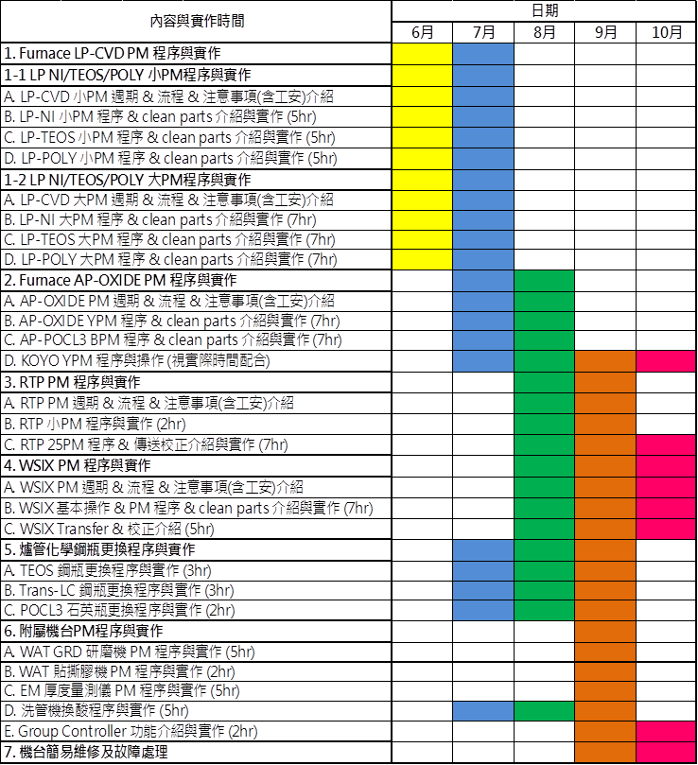

Slide 3
種類 | 進度 | 待練習
LP-P SPM | 100%
LP-T SPM | 100%
LP-N SPM | 100%
LP-P BPM | 95% | APC調整
LP-T BPM | 95%
LP-N BPM | 90% | Gas Bellow/Elbow
GRD MPM | 80%
WSIX BPM | 60%
AP YPM | 40% | 點火測試
RTP 25PM | 20%
EM MPM | 0%
KOYO YPM | 0%

Slide 4
日期 | 機台 | 內容
7/15 | N2 | 2PM
7/16 | WSIX | BPM
7/17 | T5 | SPM
7/18 | T4 | 3PM
7/19 | F16 | YPM
7/22 | OSC/RIP/PASTE/SORTER/更換TEOS鋼瓶
7/23 | N4 | 2PM
7/26 | T8 | 3PM

Slide 5
LP BPM項目
 | Normal | Largest
Transfer/Boat | V
Pedestal/Dust Tray
Cold Trap/Vacuum Pipe
Manifold/Cap/Shutter
Tube/Injector
Pedestal Cover | (POLY、NITRIDE)
Manifold Cover | (TEOS)
Spindle | (NITRIDE)
Pressure Bellow | (TEOS、NITRIDE)
Gas Bellow/Elbow |  | (NITRIDE)
MV |  | V
APC/Pumping Line
QSV/Burn Box
Pump Cooler | 定期更換/超溫時更換

Slide 6
準備(TEOS為例)
確認機台結束RUN貨、為PM狀態、ATM燈亮起，取VL800
取工具、綠墊、白布、 IPA、棉墊、耐熱膠帶、真空油、止洩帶、 警告立牌
取Center Ring 50*2、80*1 (Cold Trap+Vacuum Pipe)
取Oring
50*2、80*1 (Cold Trap+Vacuum Pipe)
230*1、270*1 (Cap+Tube)
12*4 (Injector/Pressure Port)
20*1 (TC Port)

Slide 7
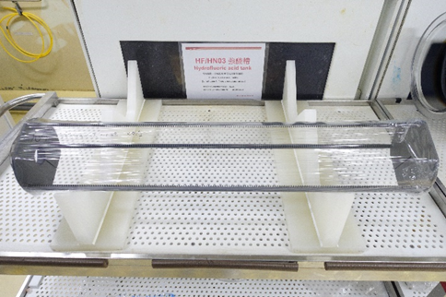
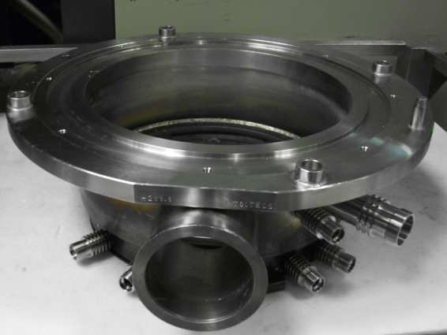
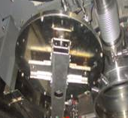
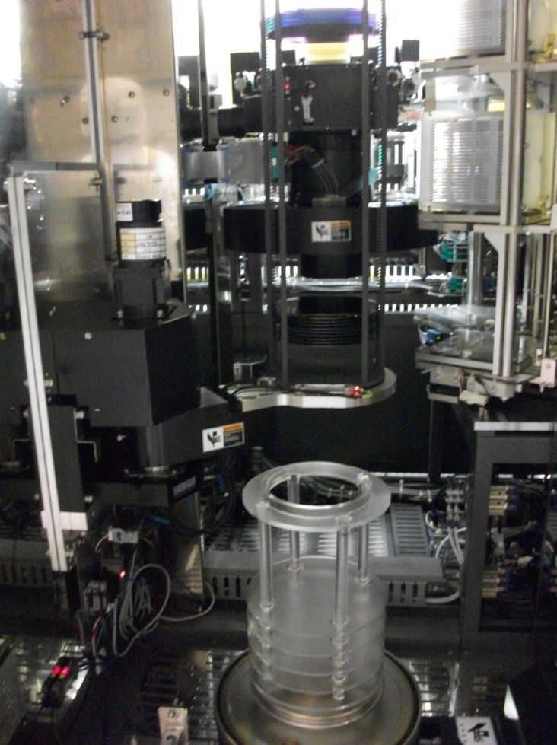
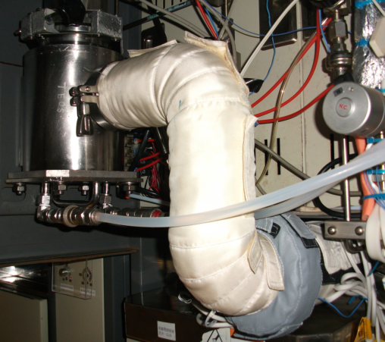
前置
Heater、爐管降溫
拔Mantle Heater/PSI電源、TC
移除各類物件
Boat
Manifold
Shutter
Tube
Pedestal
Cold Trap+Vacuum Pipe

Slide 8
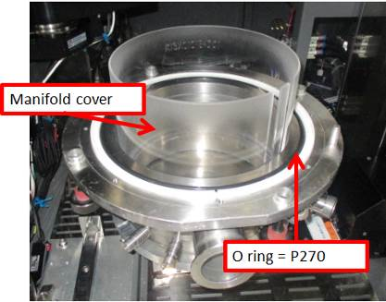
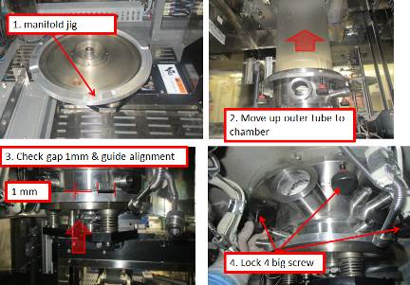
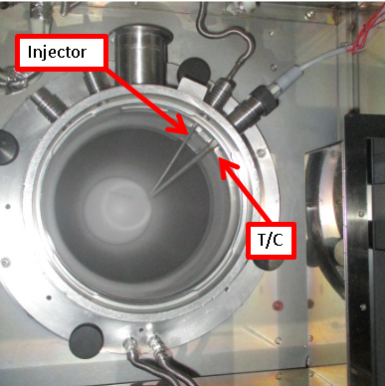
PM
更換/清潔Manifold、測試水接頭
裝Manifold Cover、外管、外Injector、TC

Slide 9
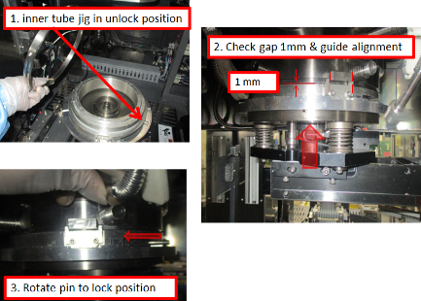
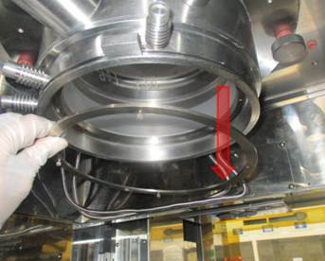
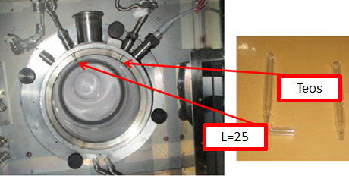
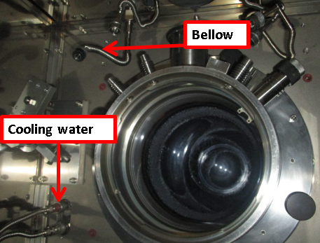
PM
裝內管、鎖Manifold Ring、內Injector、Pressure Bellow

Slide 10
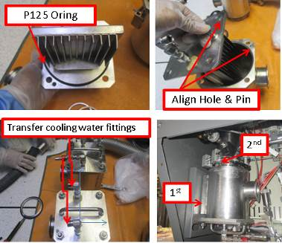
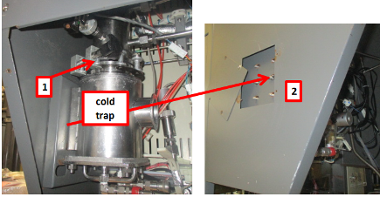
PM
更換/清潔Cold Trap、Vacuum Pipe

Slide 11
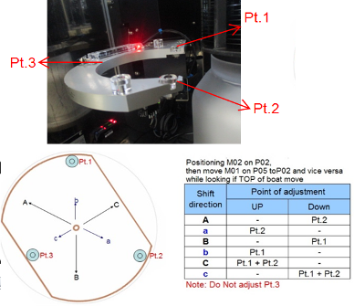
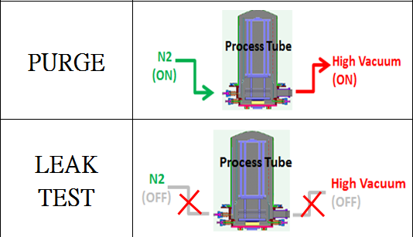
調整
安裝Boat、Dust Tray、Pedestal
檢查Boat Censor、調整刮管、承接、Boat Lock
注意Spindle(M06)歸位P01、B/E(M01)速度歸位100
升上Pedestal、Pump Down Purge
Censor
Leveling

Slide 12
傳送
調整Boat Fork：
C1: Fork-5 傳至Pitch: 21、152
同時調整全部Wafer位置 (Wafer移動方向上加下減、左減右加、內加外減)
調整Fork-5：
C2~C6: Fork-5傳至Pitch : 46、71、91、121、146 (間格25，Wafer移動方向與Boat Fork相反)
調整Fork-1：
C8: Fork-1傳至Pitch : 20、151 (對齊C1 Wafer)
C1、C3: Fork-1傳至Pitch : 19、70 (分別對齊C1、C3 Wafer)
RT、FB調整單位: 10~20
UD調整單位: 50~100

Slide 13
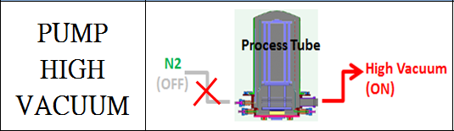
測試
測試低溫底壓、漏率
升上Boat、爐管升溫
Pump Down Purge後
測試高溫底壓、漏率
底壓標準: 0.00 Torr
漏率標準: 0.02/70secs

Slide 14
Run Recipe前置
使用VL800確認各個機械位置
M01: P04 (Elevator升上)
M02: P03 (Arm在後方)
M03: P02 (Shutter UP/DOWN閉)
M04: P02 (Shutter SWING閉)
M05: P01 (Boat Lock解鎖)
M06: P01 (Spindle歸位)
切熄Manual鍵、Remote鍵

Slide 15
Run Recipe
於M3200進入Set頁面、輸入密碼 _2 (space 2)、選擇對應程式PG
進入STANDBY頁面，點擊B/E (Bypass B/E Alarm)
(Standby頁面無Alarm，Start燈才會亮起)
按下Start實體按鍵
進入WHOLE頁面，點擊Skip實體按鍵、輸入2案Enter，並點擊YES
(因程式第1步驟為升上Boat Elevator ，但B/E已經手動升上，
所以須消除B/E位置Alarm，並讓程式跳至第2步驟開始執行)
至VL800點擊Reset、Pause (解除VL800 Alarm並取消暫停)
切熄M3200 Alarm、恢復Remote
確認VL800在Remote頁面、T-BAWL在RUN頁面

Slide 16
收尾
確認VL800在Remote頁面、T-BAWL在RUN頁面
安裝Mantle Heater
確認水接頭、TC/PSI電源接回
Heater升溫、修改Alarm
裝回蓋板

